Slide 1
ЗАГАДКИ ДЛЯ ДЕТЕЙ

Slide 2
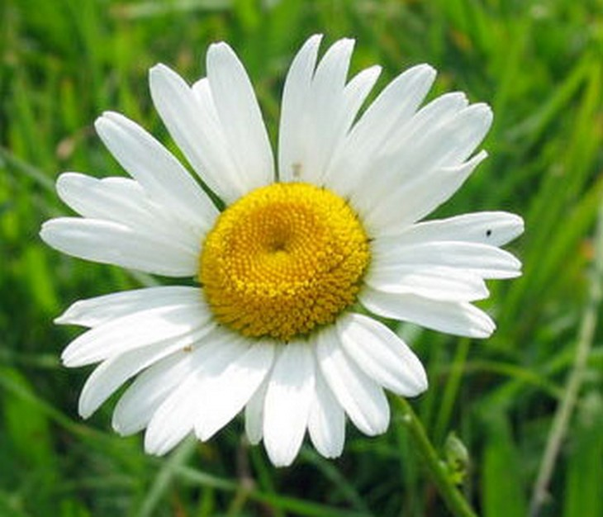
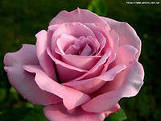
Стоит в саду кудряшка - белая рубашка, Сердечко золотое. Что это такое?
/Ромашка/

Slide 3
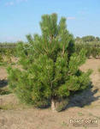
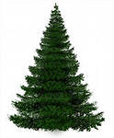
Зимой и летом одним цветом. /Ёлка/

Slide 4
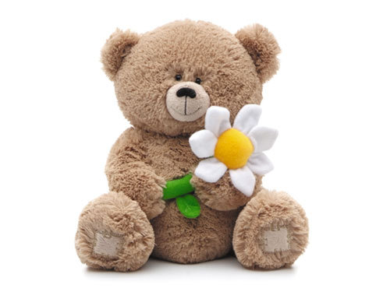
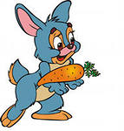
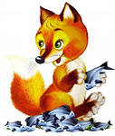
Зимой спит - летом ульи ворошит.
/Медведь/

Slide 5
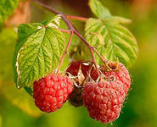
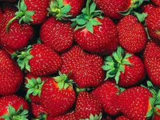
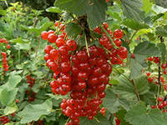
Бусы красные висят Из кустов на нас глядят, Очень любят бусы эти Дети, птицы и медведи. /Малина/

Slide 6
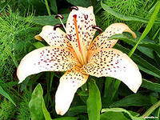
Из луковки вырос, Но в пищу негож. На яркий стаканчик Цветок тот похож.
/Тюльпан/

Slide 7
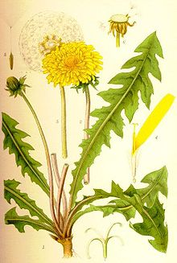
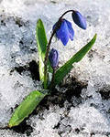
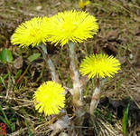
Держит девочка в руке Облачко на стебельке. Стоит дунуть на него - И не будет ничего.
/Одуванчик/

Slide 8
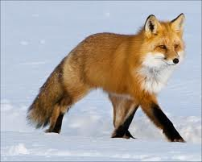
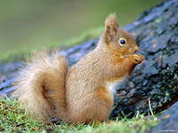
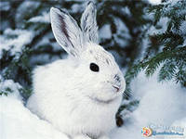
Рыжая, с пушистым хвостом, Живет в лесу под кустом. /Лиса/

Slide 9
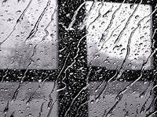
Что за чудо-красота! Расписные ворота Показались на пути, В них ни въехать, ни войти /Радуга/

Slide 10
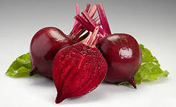
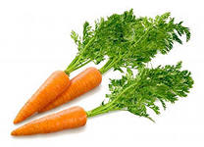
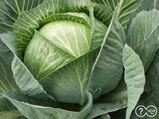
Красна девица Сидит в темнице, А коса на улице.
/Морковь/
У него большой живот, А совсем не бегемот. Хобот-нос приподнял он, Но, однако же, не слон. И пыхтит он через нос На плите как паровоз. (Чайник)

Slide 11
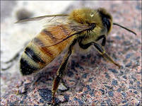
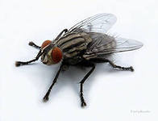
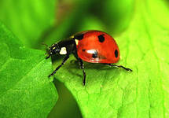
Домовитая хозяйка Пролетела над лужайкой, Похлопочет над цветком - Он поделится медком.
/Пчела/

Slide 12
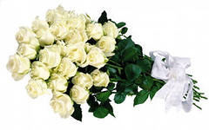
Спасибо за внимание!

